Slide 1
Argumenteren en Overtuigen College 10: Ethos & pathos: imago & emotie
Mila van Nieuwenhuizen (m.van.nieuwenhuizen@hum.leidenuniv.nl)

Slide 2
Vandaag
Imago (ethos) & emotie (pathos)
Bespreking opdrachten

Slide 3
Retorisch systeem
Argumentatieve
middelen
Niet-argumentatieve
middelen
Logos
Ethos
Pathos
Inhoud

Slide 4
Retorisch systeem
Argumentatieve
middelen
Niet-argumentatieve
middelen
Logos
Ethos
Pathos
Inhoud

Slide 5
Retorisch systeem
De vijf taken van de redenaar:
Inhoud (Inventio)
Ordening (Dispositio)
Verwoording (Elocutio)
Oefening (Memoria)
Presentatie (Actio)

Slide 6
De Recap(itulatio): retorische rijtjes
Drie retorische genres / drie typen betogen:
De juridische/gerechtelijke rede (descriptief standpunt)
De politieke rede (prescriptief standpunt)
De gelegenheidsrede (evaluatief standpunt)

Slide 7
De Recap(itulatio): retorische rijtjes
De standaardgeschilpunten per genre:
De juridische/gerechtelijke rede (descriptief standpunt)
Feit ontkennen/bevestigen
Herformuleren tot iets niet/wel strafbaars
Wel/geen verzachtende omstandigheden
Wel/geen procedurefouten
2. De politieke rede (prescriptief standpunt)
3. De gelegenheidsrede (evaluatief standpunt)

Slide 8
De Recap(itulatio): retorische rijtjes
De standaardgeschilpunten per genre:
De juridische/gerechtelijke rede (descriptief standpunt)
De politieke rede (prescriptief standpunt)
Wel/geen probleem
Probleem is wel/niet inherent aan huidig beleid
Wel/niet doeltreffend en uitvoerbaar
Wel/geen (grote) nadelen
3. De gelegenheidsrede (evaluatief standpunt)

Slide 9
De Recap(itulatio): retorische rijtjes
De standaardgeschilpunten per genre:
De juridische/gerechtelijke rede (descriptief standpunt)
De politieke rede (prescriptief standpunt)
De gelegenheidsrede (evaluatief standpunt)
Wel/niet bepaalde eigenschappen of daden
Eigenschappen of daden zijn wel/niet lovenswaardig
Wel/geen extra bijzondere omstandigheden

Slide 10
De Recap(itulatio): retorische rijtjes
Standaardordening van een betoog
Exordium (aandacht, begrip, welwillendheid!)
Narratio
Propositio
Partitio
Argumentatio
Confirmatio
Refutatio
(Digressio)
Peroratio
Recapitulatio
Affectus

Slide 11
De Recap(itulatio): retorische rijtjes
Standaardordening van een betoog
Exordium (goed imago en welwillend publiek)
Narratio
Propositio
Partitio
Argumentatio
Confirmatio
Refutatio
(Digressio)
Peroratio
Recapitulatio
Affectus (Emotionele uitsmijter)

Slide 12
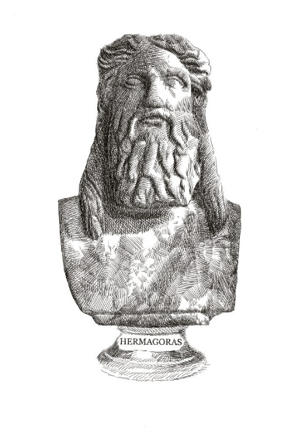
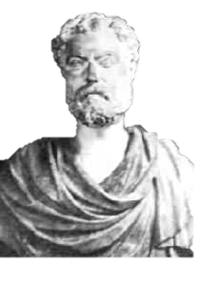
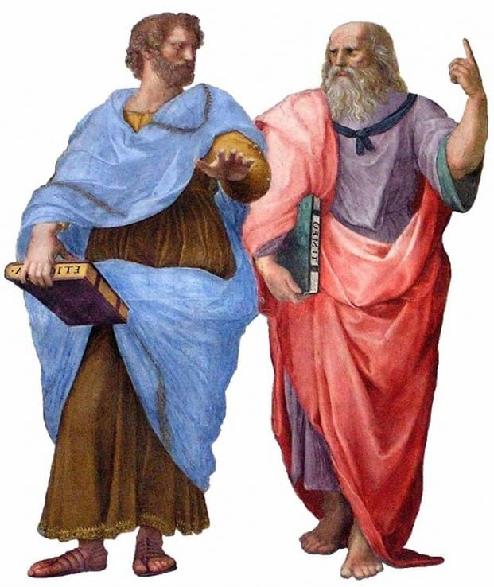
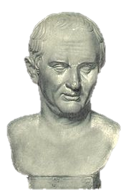
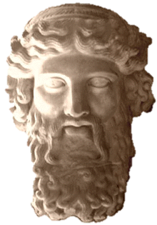
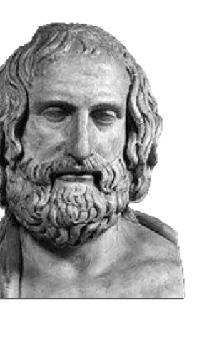
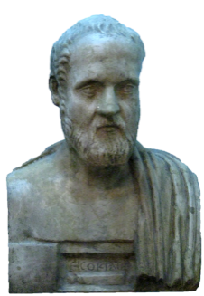
Retorische rijtjes
Aristoteles introduceerde in zijn Rhetorica de drieslag logos, ethos en pathos
Plato
Cicero
100 n. Chr.
500 v. Chr.
0
Sofisten
Aristoteles
Hermagoras
Quintilianus
Isocrates

Slide 13
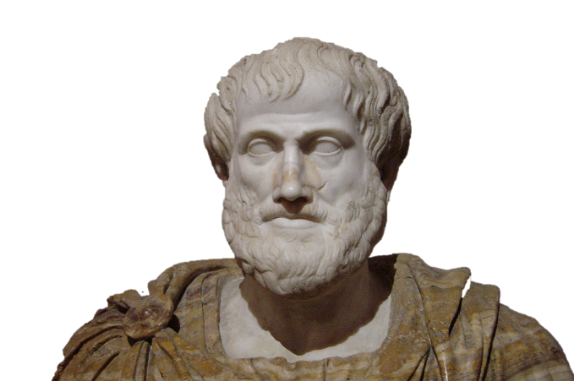
Aristoteles’ Rhetorica
‘Overtuigingsmiddelen die tot stand worden gebracht door het gesproken woord zijn er in drie soorten: die gelegen in het karakter van de spreker (ethos), die gelegen in het in een bepaalde gemoedstoestand brengen van de toehoorder (pathos), en die gelegen in de redenering zelf (logos)[.]’
(Rhetorica, 1356a1-4)

Slide 14
Ethos
‘Overtuigen door middel van het karakter (ethos) vindt plaats wanneer het betoog zo wordt ingekleed dat het de spreker als geloofwaardig voorstelt: fatsoenlijke mensen geloven we liever en gauwer (…) je mag haast wel zeggen dat het karakter (ethos) het doorslaggevende overtuigingsmiddel is.’
(Aristoteles, Rhetorica, 1356a5-14)

Slide 15

Ethos
Het is noodzakelijk [voor een spreker] om zich te presenteren als een bepaald soort persoon.
Hij die geen goed mens is, is geen goede redenaar.
Gecreëerd ethos
(+ situationeel ethos)
Situationeel ethos

Slide 16
Ethos
‘Wat de sprekers zelf betreft zijn er drie factoren die hun geloofwaardigheid bevorderen […]. Dit zijn gezond verstand, voortreffelijkheid van karakter, en goede wil.’
(Aristoteles, Rhetorica, 1378a7-10)
Een spreker is geloofwaardig als een spreker:
Deskundig is;
Betrouwbaar/eerlijk is;
Welgezind is.
NB: Een spreker kan niet alleen zijn eigen ethos benadrukken, maar ook dat van de tegenpartij aanvallen

Slide 17
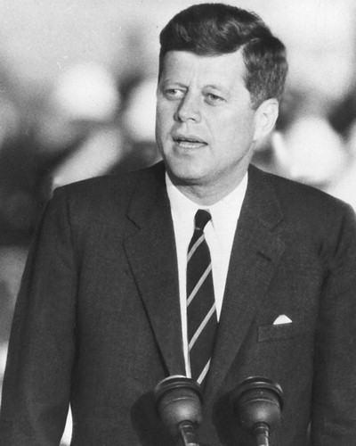
Ethos
‘I am proud to come to this city as the guest of your distinguished Mayor, who has symbolized throughout the world the fighting spirit of West Berlin.
‘Two thousand years ago – Two thousand years ago, the proudest boast was “civis Romanus sum”. Today, in the world of freedom, the proudest boast is
“Ich bin ein Berliner”.’
(J.F. Kennedy, 26 juni 1963)

Slide 18
Ethos & humor
1. Humor wordt vaak met pathos verbonden, maar wat is het verband tussen humor en ethos?

Slide 19
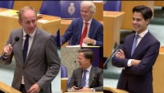
Ethos & humor
Eigen ethos versterken (welwillend tonen)
https://www.youtube.com/watch?v=hYttOcpl2eQ

Slide 20
Ethos & humor
Humor wordt vaak met pathos verbonden, maar wat is het verband tussen humor en ethos?
Waarom kan humor ook gevaarlijk zijn?

Slide 21
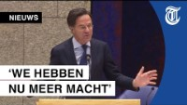
Ethos & humor
Afbreuk aan eigen ethos…
https://www.youtube.com/watch?v=FibIVz6Rjg0
Notes:
https://www.youtube.com/watch?v=FibIVz6Rjg0

Slide 22
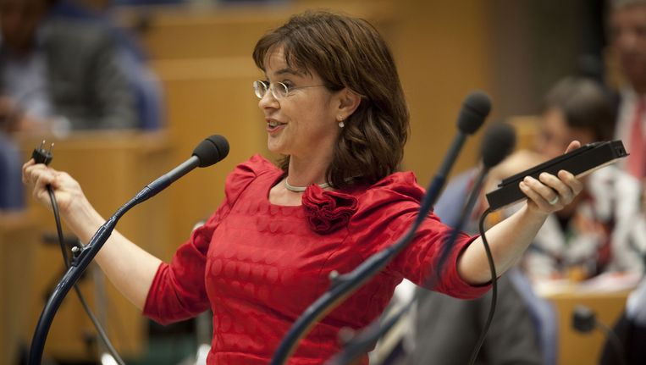
Ethos & humor
Afbreuk aan eigen ethos…
https://youtu.be/9snqPQ1LqVQ
Notes:
https://youtu.be/9snqPQ1LqVQ

Slide 23
Pathos
‘Gevoelens zijn dingen waardoor mensen een ommekeer doormaken en daardoor tot verschillende oordelen komen, en die gepaard gaan met pijn of genot. Voorbeelden zijn boosheid, medelijden, angst en al dergelijke, en hun tegendelen. De analyse van elk van deze gevoelens vraagt om een driedeling, bijvoorbeeld in geval van boosheid: (1) hoe zijn deze boze mensen gestemd, (2) op wat voor personen zijn mensen gewoonlijk boos, (3) en om wat voor redenen? Als we maar één of twee van deze drie elementen
beheersen zal het niet lukken boosheid op te
wekken, en zo ook met andere gevoelens.’
(Aristoteles, Rhetorica, 1378a20-27)

Slide 24
Pathos
Drie aspecten:
Zender: wie roept de emoties op? Spreker moet zichzelf of de persoon in kwestie zo presenteren dat de beoogde emoties worden opgeroepen (bv. leeftijd, karakter, positie, herkomst)
Ontvanger: bij wie worden de emoties opgeroepen? Moeten aansluiten bij de belevingswereld van publiek.
Onderwerp: welke zaken roepen de betreffende emoties op? (Welke aspecten kun je
benadrukken?, etc.)

Slide 25
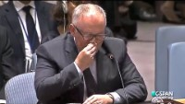
Pathos – speech Frans Timmermans
https://www.youtube.com/watch?v=QcGCBHNcKyI
Notes:
https://www.youtube.com/watch?v=QcGCBHNcKyI

Slide 26
Pathos – speech Frans Timmermans
Mr. President,
We are here to discuss a tragedy: the downing of a commercial airliner and the death of 298 innocent people. Men, women and a staggering number of children lost their lives, on their way to their holiday destinations, their homes, loved ones, their jobs or international obligations. Since Thursday I've been thinking how horrible the final moments of their lives must have been, when they knew the plane was going down. Did they lock hands with their loved ones, did they hold their children close to their hearts, did they look each other in the eyes, one final time, in a wordless goodbye? We will never know.
Notes:
Gericht op ontvanger: ook die gaan op vakantie, naar huis, etc.
Gericht op inhoud: wat roept emotie op.

Slide 27
Pathos – speech Frans Timmermans
The demise of almost 200 of my compatriots has left a hole in the heart of the Dutch nation, has caused grief, anger and despair. Grief for the loss of loved ones, anger for the outrage of the downing of a civilian airplane and despair after witnessing the excruciatingly slow process of securing the crash site and recovering the remains of the victims.
Notes:
1) Gericht op inhoud: wat en welke emoties worden opgeroepen

Slide 28
Pathos – speech Frans Timmermans
The last couple of days we have received very disturbing reports of bodies being moved about and looted for their possessions. Just imagine for one minute, first to lose your husband and then to have to fear that some thug might steal his wedding ring from his remains. Just imagine that this could be your spouse. […]
Images of children’s toys being tossed around, luggage being opened, or passports being shown, are turning our grief and mourning into anger. We demand unimpeded access to the terrain. We demand respectful treatment of the crash site. We demand dignity for the victims and the multitudes who mourn their loss.
Notes:
Gericht op ontvanger
Gericht op inhoud

Slide 29
Pathos
3. Kan het gebruik van emoties gevaarlijk zijn? Leg uit.

Slide 30
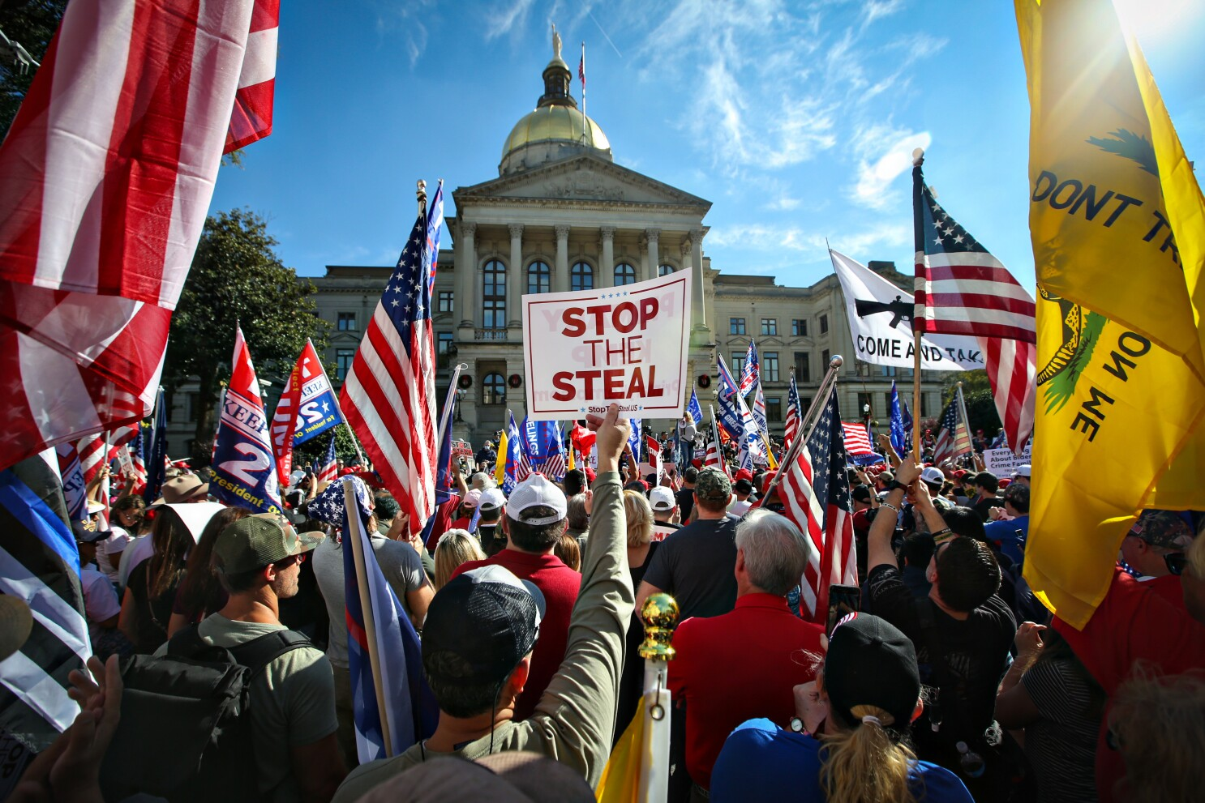
Pathos
3. Kan het gebruik van emoties gevaarlijk zijn? Leg uit. (gevaarlijk voor publiek)

Slide 31
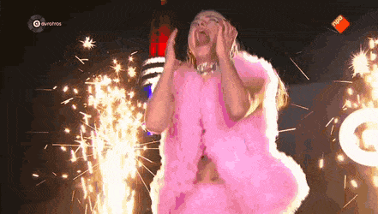
Pathos
3. Kan het gebruik van emoties gevaarlijk zijn? Leg uit. (gevaarlijk voor eigen ethos)

Slide 32
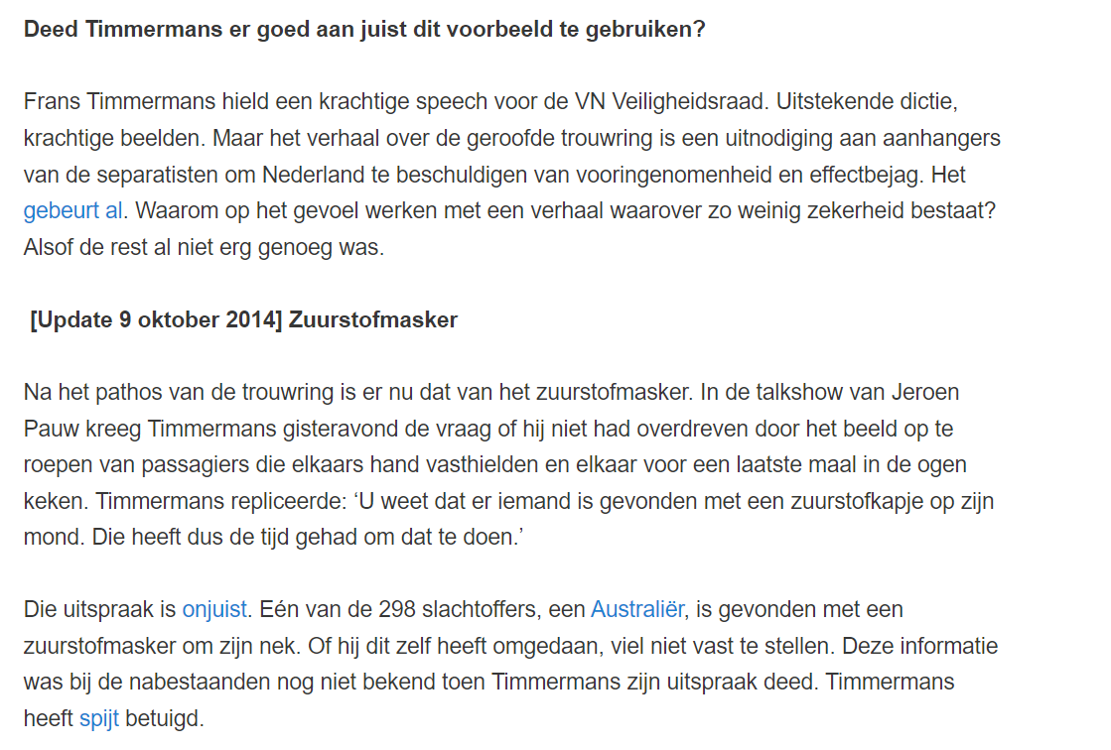
Pathos – speech Frans Timmermans
Peter Burger, 23 juli 2014 op: http://www.gestolengrootmoeder.nl/wordpress/plunderaars-stelen-trouwringen-riskante-retoriek-over-de-ramp/
Notes:
http://www.gestolengrootmoeder.nl/wordpress/plunderaars-stelen-trouwringen-riskante-retoriek-over-de-ramp/

Slide 33
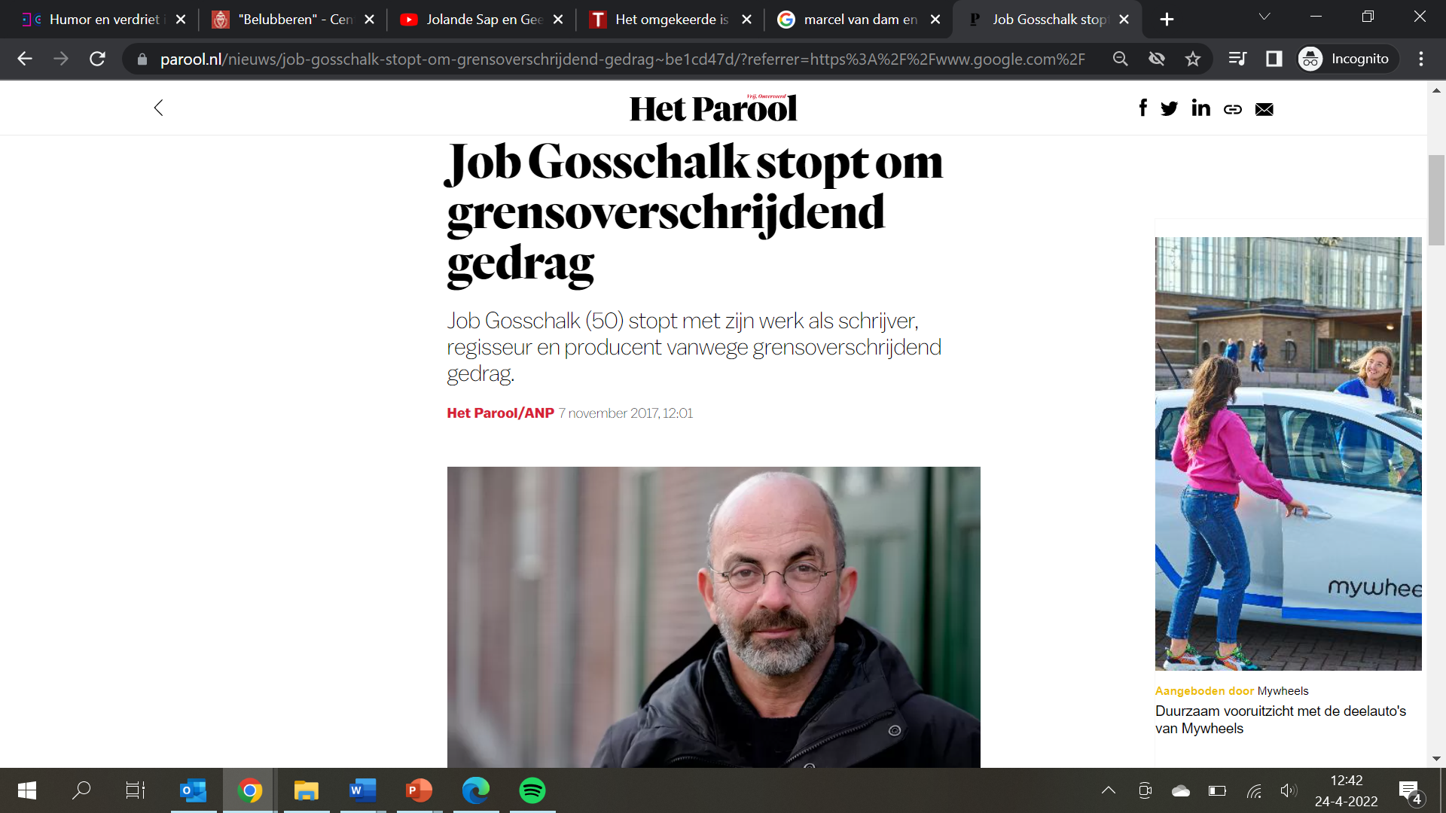
Opdrachten tekst 2c (Job Gosschalk)

Slide 34
Opdrachten tekst 2c (Job Gosschalk)
Tot welk retorische genre behoren de teksten 2a, 2b, en 2c? Motiveer.
Deze apologieën behoren tot het juridische genre: het zijn verdedigingen tegen een beschuldiging

Slide 35
Opdrachten tekst 2c (Job Gosschalk)
De afgelopen weken ben ik het onderwerp geweest van geruchten over mijn omgang met acteurs. Het klopt dat ik één-op-één met acteurs aan scènes heb gewerkt, ook bij mij thuis. Het is voorgekomen dat ik daarbij acteurs heb gevraagd hun kleren uit te doen. Ik ben daarbij in een aantal gevallen – besef ik nu – over grenzen gegaan. Ik heb onvoldoende rekening gehouden met het verschil tussen mijn positie en die van een acteur.
Ik wil benadrukken dat mijn (oud-)collega’s bij o.a. Kemna Casting waar ik tot 2008 als casting director werkte en bij Kemna & Zonen waar ik sinds 2008 als regisseur en producent werkzaam ben hier nooit van op de hoogte zijn geweest.
Er is bij mijn beste weten in deze situaties van speloefeningen nooit sprake geweest van fysiek contact. Mij bereiken ook allerlei wilde geruchten over drugs, betasten en minderjarigen. Van die verhalen wil ik met grote stelligheid afstand nemen. Daar is absoluut geen sprake van geweest.
Als ik mensen heb gekwetst of een pijnlijke herinnering heb bezorgd, spijt mij dat heel erg. Die mensen zou ik graag persoonlijk mijn excuses willen aanbieden.
Ik kan niet ontkennen dat ik over grenzen ben gegaan en daarom doe ik voor nu een stap terug. Ik leg mijn werkzaamheden als producent en regisseur neer.
Dit is een eenmalige verklaring, waarmee ik hoop een einde te maken aan de geruchten. Ik ben de komende periode niet beschikbaar voor interviews of commentaar.

Slide 36
Opdrachten tekst 2c (Job Gosschalk)
De afgelopen weken ben ik het onderwerp geweest van geruchten over mijn omgang met acteurs. Het klopt dat ik één-op-één met acteurs aan scènes heb gewerkt, ook bij mij thuis. Het is voorgekomen dat ik daarbij acteurs heb gevraagd hun kleren uit te doen. Ik ben daarbij in een aantal gevallen – besef ik nu – over grenzen gegaan. Ik heb onvoldoende rekening gehouden met het verschil tussen mijn positie en die van een acteur.
Ik wil benadrukken dat mijn (oud-)collega’s bij o.a. Kemna Casting waar ik tot 2008 als casting director werkte en bij Kemna & Zonen waar ik sinds 2008 als regisseur en producent werkzaam ben hier nooit van op de hoogte zijn geweest.
Er is bij mijn beste weten in deze situaties van speloefeningen nooit sprake geweest van fysiek contact. Mij bereiken ook allerlei wilde geruchten over drugs, betasten en minderjarigen. Van die verhalen wil ik met grote stelligheid afstand nemen. Daar is absoluut geen sprake van geweest.
Als ik mensen heb gekwetst of een pijnlijke herinnering heb bezorgd, spijt mij dat heel erg. Die mensen zou ik graag persoonlijk mijn excuses willen aanbieden.
Ik kan niet ontkennen dat ik over grenzen ben gegaan en daarom doe ik voor nu een stap terug. Ik leg mijn werkzaamheden als producent en regisseur neer.
Dit is een eenmalige verklaring, waarmee ik hoop een einde te maken aan de geruchten. Ik ben de komende periode niet beschikbaar voor interviews of commentaar.
2. Op welke verdedigingslinies doet Gosschalk een beroep? Verwijs naar regelnummers en motiveer. Hoe kun je overeenkomsten en verschillen in strategieën verklaren?

Slide 37
Opdrachten tekst 2c (Job Gosschalk)
De afgelopen weken ben ik het onderwerp geweest van geruchten over mijn omgang met acteurs. Het klopt dat ik één-op-één met acteurs aan scènes heb gewerkt, ook bij mij thuis. Het is voorgekomen dat ik daarbij acteurs heb gevraagd hun kleren uit te doen. Ik ben daarbij in een aantal gevallen – besef ik nu – over grenzen gegaan. Ik heb onvoldoende rekening gehouden met het verschil tussen mijn positie en die van een acteur.
Ik wil benadrukken dat mijn (oud-)collega’s bij o.a. Kemna Casting waar ik tot 2008 als casting director werkte en bij Kemna & Zonen waar ik sinds 2008 als regisseur en producent werkzaam ben hier nooit van op de hoogte zijn geweest.
Er is bij mijn beste weten in deze situaties van speloefeningen nooit sprake geweest van fysiek contact. Mij bereiken ook allerlei wilde geruchten over drugs, betasten en minderjarigen. Van die verhalen wil ik met grote stelligheid afstand nemen. Daar is absoluut geen sprake van geweest. (1e linie)
Als ik mensen heb gekwetst of een pijnlijke herinnering heb bezorgd, spijt mij dat heel erg. Die mensen zou ik graag persoonlijk mijn excuses willen aanbieden. (3e linie)
Ik kan niet ontkennen dat ik over grenzen ben gegaan en daarom doe ik voor nu een stap terug. Ik leg mijn werkzaamheden als producent en regisseur neer.
Dit is een eenmalige verklaring, waarmee ik hoop een einde te maken aan de geruchten. Ik ben de komende periode niet beschikbaar voor interviews of commentaar.

Slide 38
Opdrachten tekst 2b (Job Gosschalk)
De afgelopen weken ben ik het onderwerp geweest van geruchten over mijn omgang met acteurs. Het klopt dat ik één-op-één met acteurs aan scènes heb gewerkt, ook bij mij thuis. Het is voorgekomen dat ik daarbij acteurs heb gevraagd hun kleren uit te doen. Ik ben daarbij in een aantal gevallen – besef ik nu – over grenzen gegaan. Ik heb onvoldoende rekening gehouden met het verschil tussen mijn positie en die van een acteur.
Ik wil benadrukken dat mijn (oud-)collega’s bij o.a. Kemna Casting waar ik tot 2008 als casting director werkte en bij Kemna & Zonen waar ik sinds 2008 als regisseur en producent werkzaam ben hier nooit van op de hoogte zijn geweest.
Er is bij mijn beste weten in deze situaties van speloefeningen nooit sprake geweest van fysiek contact. Mij bereiken ook allerlei wilde geruchten over drugs, betasten en minderjarigen. Van die verhalen wil ik met grote stelligheid afstand nemen. Daar is absoluut geen sprake van geweest.
Als ik mensen heb gekwetst of een pijnlijke herinnering heb bezorgd, spijt mij dat heel erg. Die mensen zou ik graag persoonlijk mijn excuses willen aanbieden.
Ik kan niet ontkennen dat ik over grenzen ben gegaan en daarom doe ik voor nu een stap terug. Ik leg mijn werkzaamheden als producent en regisseur neer.
Dit is een eenmalige verklaring, waarmee ik hoop een einde te maken aan de geruchten. Ik ben de komende periode niet beschikbaar voor interviews of commentaar.
3. Hoe wordt er in deze tekst aan ethos gewerkt?

Slide 39
Opdrachten tekst 2c (Job Gosschalk)
De afgelopen weken ben ik het onderwerp geweest van geruchten over mijn omgang met acteurs. Het klopt dat ik één-op-één met acteurs aan scènes heb gewerkt, ook bij mij thuis. Het is voorgekomen dat ik daarbij acteurs heb gevraagd hun kleren uit te doen. Ik ben daarbij in een aantal gevallen – besef ik nu – over grenzen gegaan. (eerlijkheid) Ik heb onvoldoende rekening gehouden met het verschil tussen mijn positie en die van een acteur. (inzicht in deskundigheid)
Ik wil benadrukken dat mijn (oud-)collega’s bij o.a. Kemna Casting waar ik tot 2008 als casting director werkte en bij Kemna & Zonen waar ik sinds 2008 als regisseur en producent werkzaam ben hier nooit van op de hoogte zijn geweest.
Er is bij mijn beste weten in deze situaties van speloefeningen nooit sprake geweest van fysiek contact. Mij bereiken ook allerlei wilde geruchten over drugs, betasten en minderjarigen. Van die verhalen wil ik met grote stelligheid afstand nemen. Daar is absoluut geen sprake van geweest. (deskundigheid)
Als ik mensen heb gekwetst of een pijnlijke herinnering heb bezorgd, spijt mij dat heel erg. Die mensen zou ik graag persoonlijk mijn excuses willen aanbieden. (Welgezindheid)
Ik kan niet ontkennen dat ik over grenzen ben gegaan en daarom doe ik voor nu een stap terug. Ik leg mijn werkzaamheden als producent en regisseur neer.
Dit is een eenmalige verklaring, waarmee ik hoop een einde te maken aan de geruchten. Ik ben de komende periode niet beschikbaar voor interviews of commentaar.

Slide 40
Opdrachten tekst 2c (Job Gosschalk)
De afgelopen weken ben ik het onderwerp geweest van geruchten over mijn omgang met acteurs. Het klopt dat ik één-op-één met acteurs aan scènes heb gewerkt, ook bij mij thuis. Het is voorgekomen dat ik daarbij acteurs heb gevraagd hun kleren uit te doen. Ik ben daarbij in een aantal gevallen – besef ik nu – over grenzen gegaan. Ik heb onvoldoende rekening gehouden met het verschil tussen mijn positie en die van een acteur.
Ik wil benadrukken dat mijn (oud-)collega’s bij o.a. Kemna Casting waar ik tot 2008 als casting director werkte en bij Kemna & Zonen waar ik sinds 2008 als regisseur en producent werkzaam ben hier nooit van op de hoogte zijn geweest.
Er is bij mijn beste weten in deze situaties van speloefeningen nooit sprake geweest van fysiek contact. Mij bereiken ook allerlei wilde geruchten over drugs, betasten en minderjarigen. Van die verhalen wil ik met grote stelligheid afstand nemen. Daar is absoluut geen sprake van geweest.
Als ik mensen heb gekwetst of een pijnlijke herinnering heb bezorgd, spijt mij dat heel erg. Die mensen zou ik graag persoonlijk mijn excuses willen aanbieden.
Ik kan niet ontkennen dat ik over grenzen ben gegaan en daarom doe ik voor nu een stap terug. Ik leg mijn werkzaamheden als producent en regisseur neer.
Dit is een eenmalige verklaring, waarmee ik hoop een einde te maken aan de geruchten. Ik ben de komende periode niet beschikbaar voor interviews of commentaar.
4. Zitten er pathetische elementen in de tekst?

Slide 41
Opdrachten tekst 2c (Job Gosschalk)
De afgelopen weken ben ik het onderwerp geweest van geruchten over mijn omgang met acteurs. Het klopt dat ik één-op-één met acteurs aan scènes heb gewerkt, ook bij mij thuis. Het is voorgekomen dat ik daarbij acteurs heb gevraagd hun kleren uit te doen. Ik ben daarbij in een aantal gevallen – besef ik nu – over grenzen gegaan. Ik heb onvoldoende rekening gehouden met het verschil tussen mijn positie en die van een acteur.
Ik wil benadrukken dat mijn (oud-)collega’s bij o.a. Kemna Casting waar ik tot 2008 als casting director werkte en bij Kemna & Zonen waar ik sinds 2008 als regisseur en producent werkzaam ben hier nooit van op de hoogte zijn geweest.
Er is bij mijn beste weten in deze situaties van speloefeningen nooit sprake geweest van fysiek contact. Mij bereiken ook allerlei wilde geruchten over drugs, betasten en minderjarigen. Van die verhalen wil ik met grote stelligheid afstand nemen. Daar is absoluut geen sprake van geweest.
Als ik mensen heb gekwetst of een pijnlijke herinnering heb bezorgd, spijt mij dat heel erg. Die mensen zou ik graag persoonlijk mijn excuses willen aanbieden.
Ik kan niet ontkennen dat ik over grenzen ben gegaan en daarom doe ik voor nu een stap terug. Ik leg mijn werkzaamheden als producent en regisseur neer.
Dit is een eenmalige verklaring, waarmee ik hoop een einde te maken aan de geruchten. Ik ben de komende periode niet beschikbaar voor interviews of commentaar.
Gosschalk wekt verontwaardiging op tegen een van de beschuldigingen; verder wekt hij geen medelijden op.

Slide 42
Opdrachten tekst 2b en 2c
Bespreek je antwoorden bij de opdrachten van tekst 2b en 2c.
2. Welke verdedigingslinies?
3. Ethos?
4. Pathos?
(regelnummers noemen waar mogelijk)

Slide 43
Opdrachten tekst 2b
2. Verdedigingslinies
3. Ethos
4. Pathos

Slide 44
Opdrachten tekst 2c
2. Verdedigingslinies
3. Ethos
4. Pathos

Slide 45
Ethos en Pathos
Framing:
Asielzoeker
vs.
Gelukzoeker
Volgende week: stijl en presentatie!

Slide 46
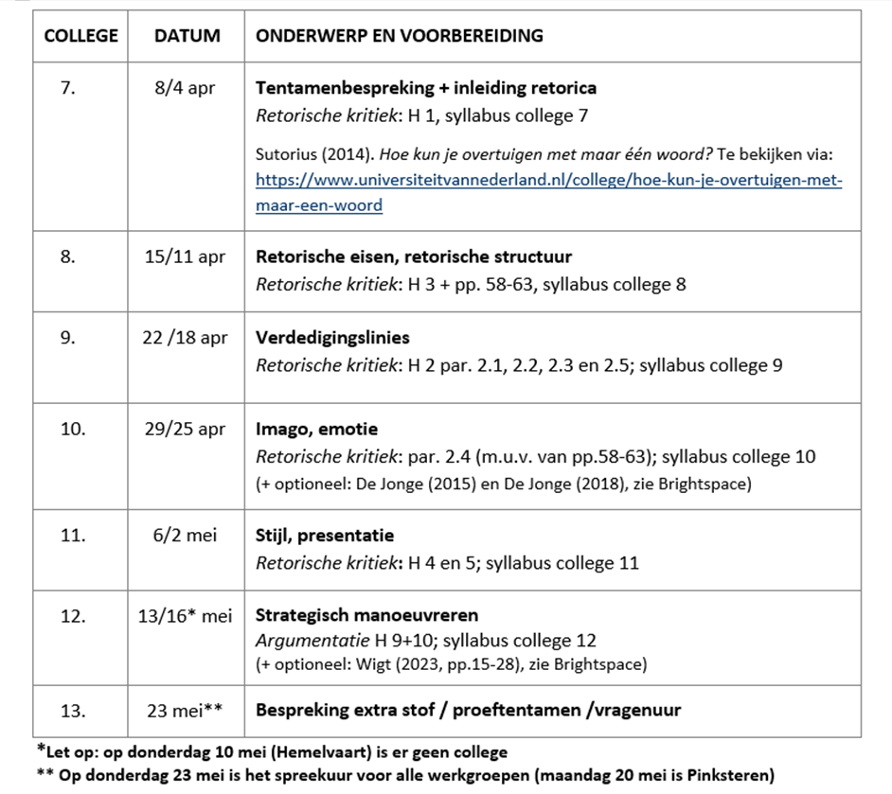
Volgende week (2 mei)

Slide 47
Analyseopdracht tekst 1
1. Geef aan waar in de tekst Thieme haar eigen ethos probeert te versterken en afbreuk probeert te doen aan dat van haar beschuldigers.
(Versterken) eigen ethos, o.a.:
Welgezindheid: ze heeft belangrijker dingen te doen, maar neem toch de moeite om te reageren; ze zet zich in voor een betere wereld
Betrouwbaarheid: ‘respect’ voor ’t Hart (r. 34)
(Aantasten) ethos tegenstanders, o.a.:
Betrouwbaarheid: ‘selectieve fascinatie’; Smedes ‘meende’ nieuwe invalshoek gevonden te hebben; ’t Hart is een ‘fanatieke kruisvaarder’, houdt een ‘kruistocht’, ‘fantaseert over jurken’, ’t Hart en anderen nemen elkaar de maat, ‘seculiere inquisitie’

Slide 48
Analyseopdracht tekst 1
Bijvoorbeeld:
Alinea 1: Eigenlijk is het zonde om energie te steken in beschuldigingen die nergens over gaan. Vooral als er zoveel belangrijker werk te doen is. Maar omdat perceptie kan botsen met realiteit, neem ik de moeite om de selectieve fascinatie van sommigen over mijn privé-opvattingen tegen het licht te houden.
Alinea 4: Maar nuancering past niet in het beeld van „fanatieke kruisvaarders tegen al wat religie is”, zoals Maarten ’t Hart zichzelf aanduidt (NRC Handelsblad, 10 april). Ik kende zijn opvattingen al toen ik hem vroeg als lijstduwer. Maar ik zie levensbeschouwing als een privé-aangelegenheid en het opkomen voor de rechten van dieren als een overstijgend belang. Jammer dat ’t Hart daar anders over denkt. In zijn kruistocht komt hij tot een pleidooi voor een beroepsverbod voor christenen. Niet logisch binnen een partij die strijdt tegen elke vorm van discriminatie, ook die op basis van levensbeschouwing.

Slide 49
Analyseopdracht tekst 1
Bijvoorbeeld:
Alinea 5: Wat ik verder ook geloof – ik richt me op een betere toekomst. Daarvoor wil ik me in het hier en nu inzetten. Al rond 1540 zei Maarten Luther dat zelfs als hij zou weten dat de wereld morgen zou vergaan, hij vandaag toch nog een boom zou planten. Daarin kan ik me vinden. Dat Maarten ’t Hart fantaseert over jurken waarmee christenen zich op hun toekomstverwachting voorbereiden, geeft hem mogelijk een zekere bevrediging, maar roept bij mij geen enkel beeld op. En wat het einde der tijden betreft: het zijn doorgaans niet meer de christenen die dat voorspellen, maar mensen als Al Gore die spreken van wereldrampen als „een reis door het boek Openbaringen” en het Wereld Natuur Fonds dat zegt dat we binnen vijftig jaar een tweede aardbol nodig hebben.
Alinea 6: Waar ik me persoonlijk voor in wil zetten is een wereld zonder mensen- en dierenleed. Een wereld zonder onrecht. Daarin zie ik weinig ‘lugubers’, integendeel.

Slide 50
Analyseopdracht tekst 1
Bijvoorbeeld:
Alinea 7: Ik respecteer de privé-opvattingen van Maarten ’t Hart, en heb er alle begrip voor dat hij kennelijk zulke onaangename ervaringen met religie heeft gehad in zijn jeugd – hij kan er smakelijk over verhalen – dat hij er zich niet toe aangetrokken voelt. Maar ik zie daarin geen conflict met mijn streven om dieren meer rechten te geven. Dieren kunnen hun belangenbehartigers niet zelf kiezen. Ik betwijfel of ze ermee gediend zijn als mensen die zich hun lot aantrekken, elkaar voortdurend de maat nemen. De Partij voor de Dieren is een seculiere partij die mensen verenigt op thema’s als mededogen en duurzaamheid. Wie anders wil, moet elders zoeken.
Alinea 8: Ik zal mij blijven inzetten voor het bestrijden van dierenleed. Dat boeit mij meer dan de seculiere inquisitie die het bestrijden van godsdienst als doel op zich lijkt te beschouwen.

Slide 51
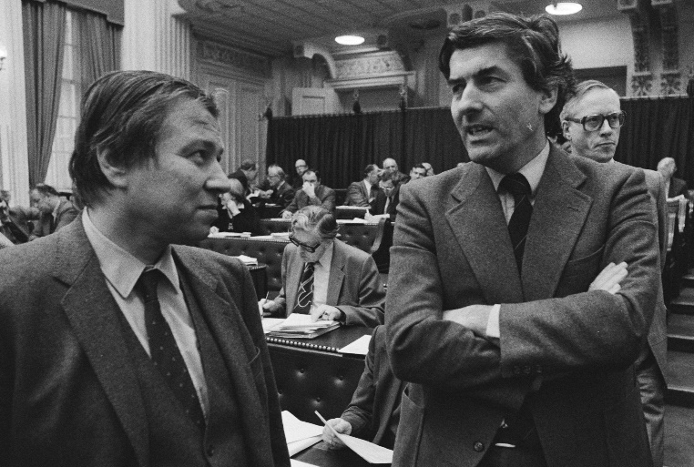
Ethos & humor
Ethos van de ander verzwakken
Marcel van Dam (PvdA) tegen premier Ruud Lubbers (CDA):
‘Stel: u hebt een tuinman, Flipse heet hij. Die krijgt van u honderd gulden in de maand. Op een gegeven moment zegt u: 'Flipse, het zijn moeilijke tijden, wij doen er een tientje af, maar je hebt het zo moeilijk, je krijgt een eenmalige uitkering.' En Flipse zegt: 'Dank u wel, mijnheer, dat is prachtig.' Volgend jaar weer. U zegt: 'Flipse, de tijden blijven moeilijk. Wij doen er weer een tientje af, maar eenmalige uitkering.’ >>>
Notes:
https://www.beeldengeluid.nl/tilt/humor-en-verdriet-de-tweede-kamer#3-belubberen

Slide 52
Ethos & humor
Ethos van de ander verzwakken
Marcel van Dam (PvdA) tegen premier Ruud Lubbers (CDA):
… Flipse komt thuis, geeft het loonzakje aan zijn vrouw en die zegt: 'Flipse, je hebt een tientje minder volgens mij.' 'Nee', zegt Flipse, 'ik heb een eenmalige uitkering weer gehad.' 'Nee', zegt zij, 'je hebt een tientje minder. Volgens mij heb jij je laten 'belubberen’.
(Handelingen, 12 oktober 1983)
H
ttps://www.beeldengeluid.nl/tilt/humor-en-verdriet-de-tweede-kamer#3-belubberen
Notes:
https://www.beeldengeluid.nl/tilt/humor-en-verdriet-de-tweede-kamer#3-belubberen

